Slide 1
CSS Animationer
Animations og keyframes

Slide 2

CSS Animation
Animationen skal specificeres i en @keyframe
I @keyframen angiver man de forskellige stadier, som animationen har
Man kan angive så mange keyframe stadier, som man har lyst til
Hvis man kun skal bruge to stadier, kan man bruge from og to
Hvis man har flere stadier, angiver man dem i procent, fx:
@keyframes example { 0% {background-color: red;} 25% {background-color: yellow;} 50% {background-color: blue;} 100% {background-color: green;} }

Slide 3
CSS Animation
Selve din animation, som du har defineret i en @keyframe, skal bindes til en CSS selector
div { width: 100px; height: 100px; background-color: red; animation-name: example; animation-duration: 4s; }
Angiv navnet på din @keyframe med animation-name
Angiv animationens varighed med animation-duration

Slide 4
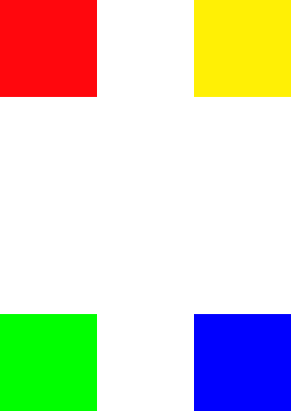
CSS Animation
Man kan også lave sin animation på flere CSS selectors, fx:
@keyframes example { 0% {background-color:red; left:0px; top:0px;} 25% {background-color:yellow; left:200px; top:0px;} 50% {background-color:blue; left:200px; top:200px;} 75% {background-color:green; left:0px; top:200px;} 100% {background-color:red; left:0px; top:0px;} }
Animationen her skifter farve og flytter sig samtidigt rundt på skærmen

Slide 5

CSS Animation Properties
Animation-delay:
Forsinker animationens start
Angives i sekunder
animation-delay: 2s;
Animation-iteration-count:
Hvor mange gange skal animationen køre, inden den stopper
Angives i antal eller infinite
animation-iteration-count: 3;

Slide 6

CSS Animation Properties
Animation-direction:
Normal: animationen kører forlæns/normalt – default
Reverse: animationen kører baglæns
Alternate: animationen kører først forlæns og så baglæns
Alternate-reverse: animationen kører først baglæns og så forlæns
animation-direction: reverse;
Animation-timing-function:
Fungerer på samme måde som ved transitions
Ease, linear, ease-in, ease-out, ease-in-out

Slide 7

CSS Animation Properties
Animation-fill-mode:
Hvilket stadie skal animationen være i, når den ikke er startet, eller når den er færdig
None: Animationen har ikke en speciel styling (default)
Forwards: Animationen får den første style, som indgår i animationen
Backwards: Animationen får den sidste style, som indgår i animationen
Both: Animationen har den første style, inden den starter og den sidste style, når den er færdig

Slide 8
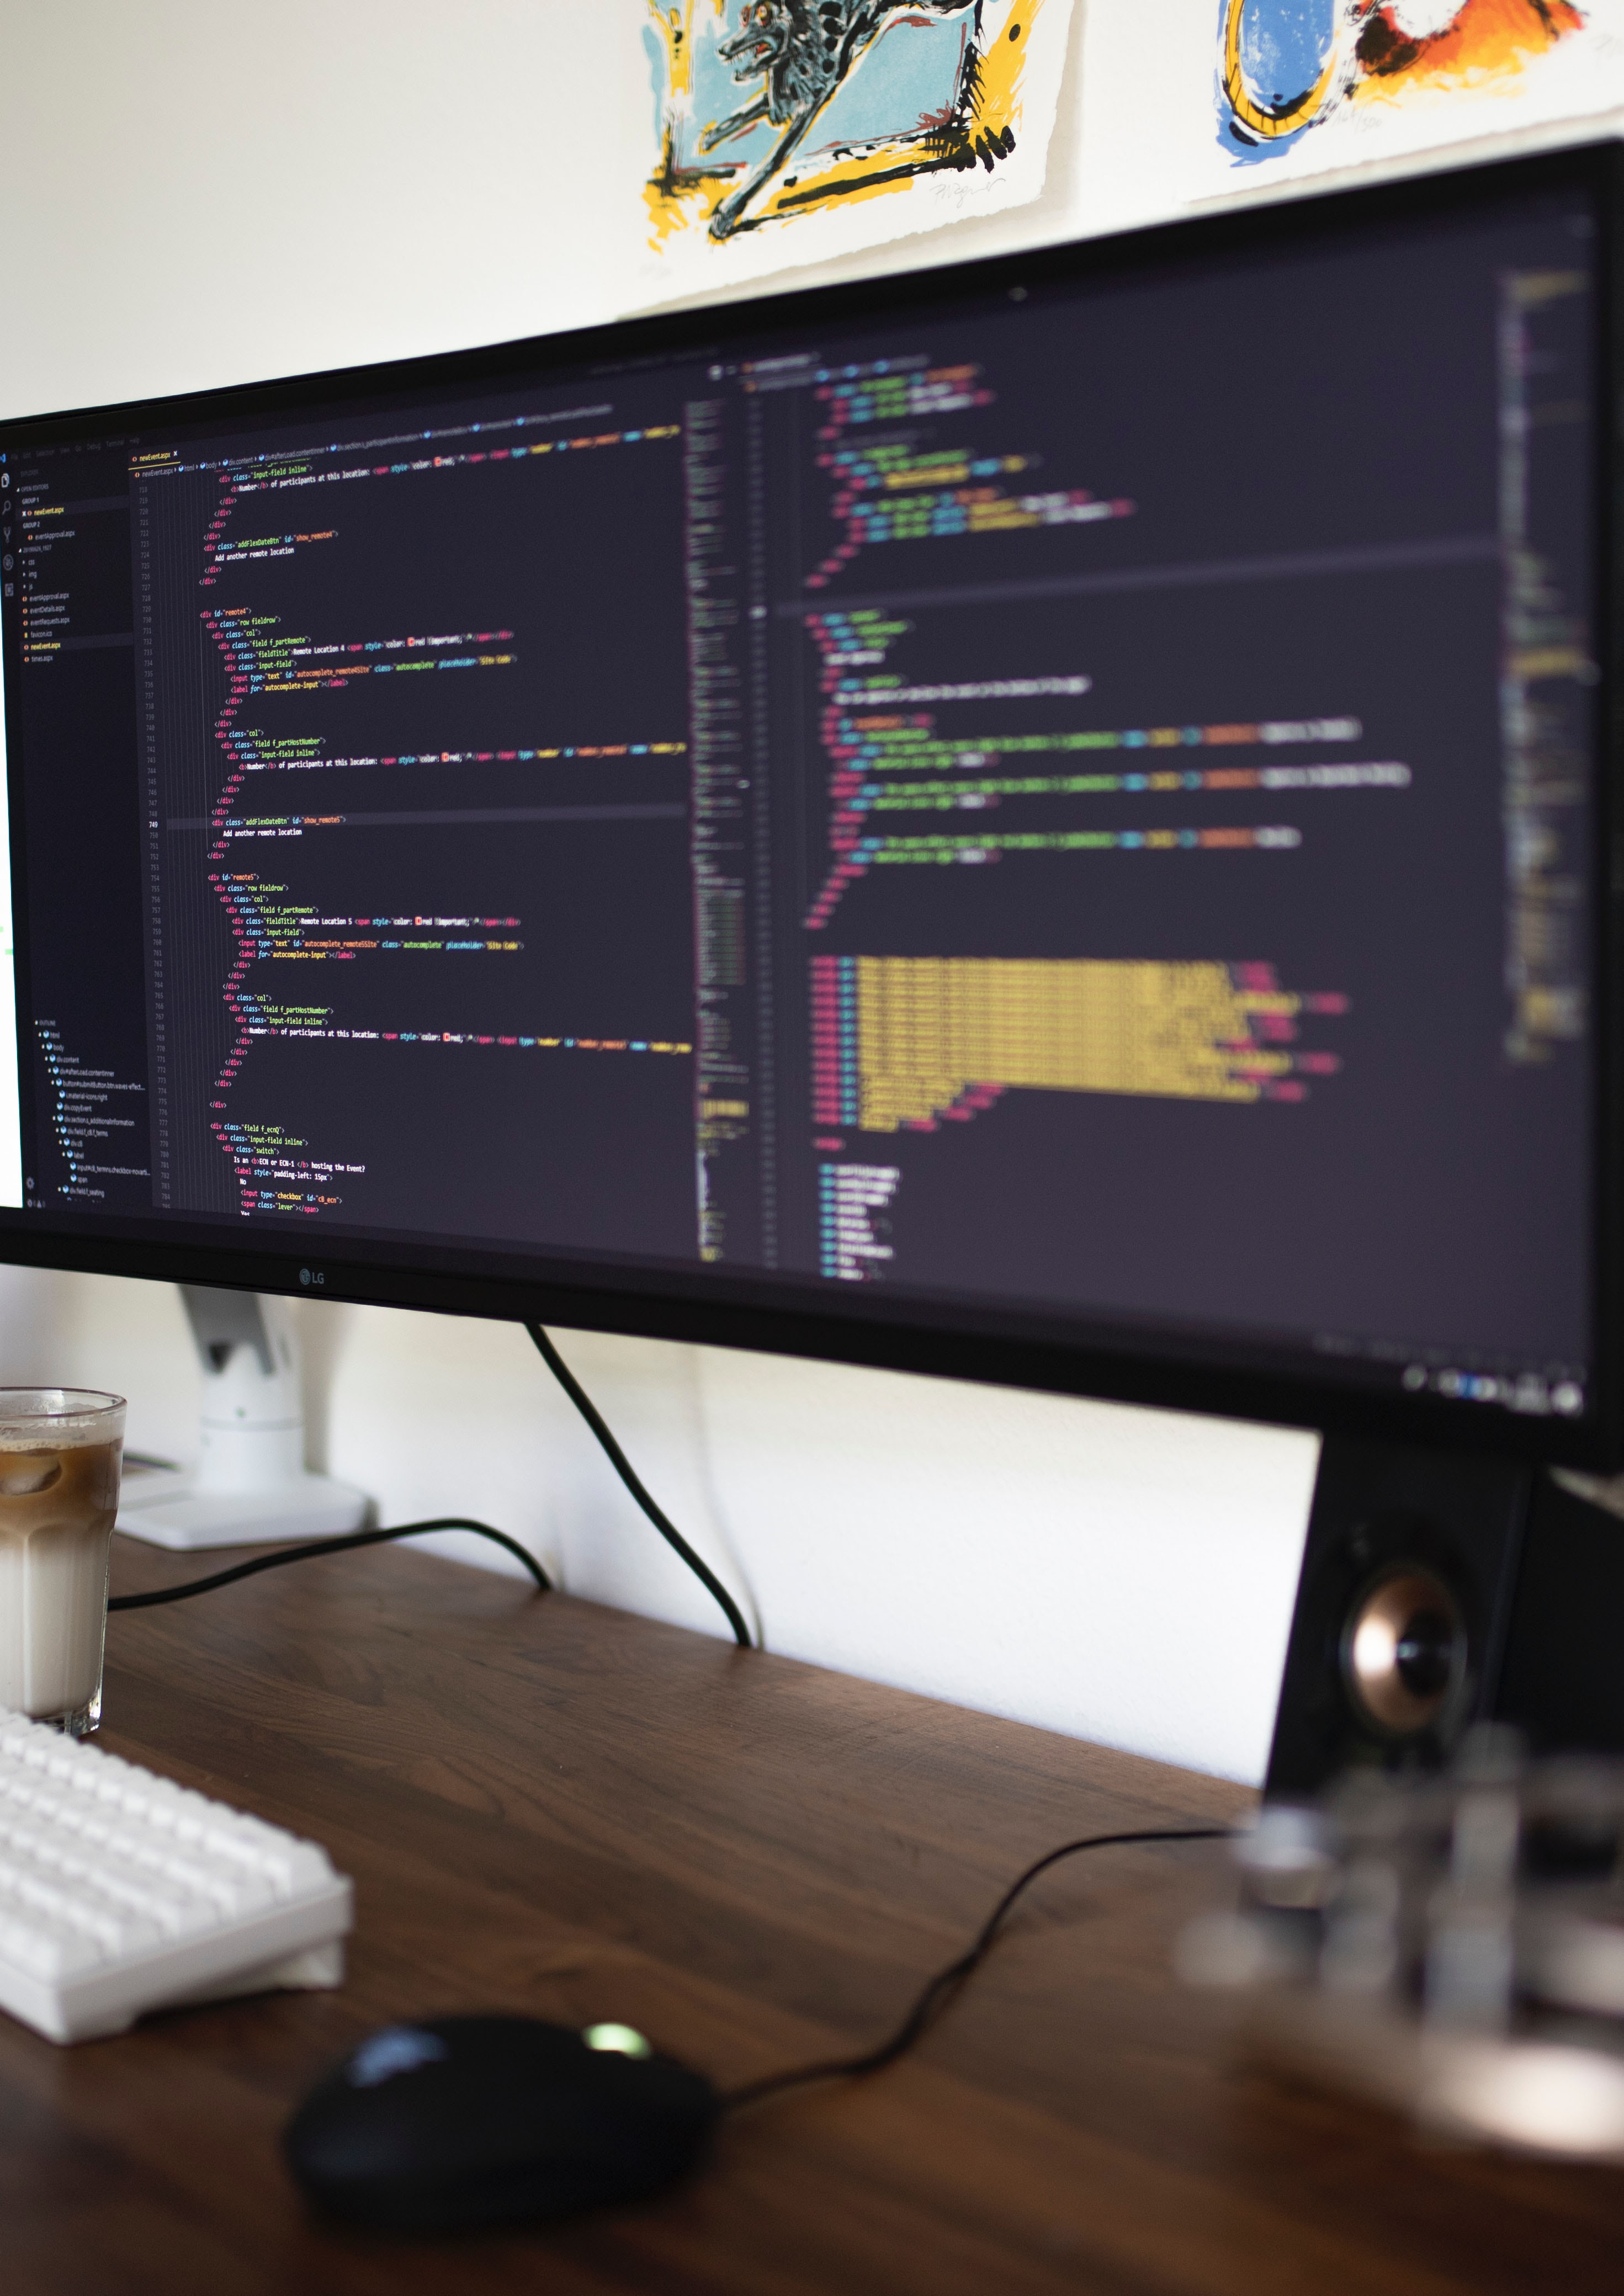
CSS Animation Properties
De forskellige properties kan angives enten på hver sin linje eller på en linje
animation: example 5s linear 2s infinite alternate;
Animation-name
Animation-duration
Animation-timing-function
Animation-delay
Animation-iteration-count
Animation-direction

